Slide 1
LG Aimers 온라인 채널 제품 판매량 예측 AI 온라인 해커톤
아이디 : sam son

Slide 2
목차
1. 라이브러리 버전
2. 모델 성능
3. 데이터 분석
4. 모델 검증
5. 모델 알고리즘
6. 적용 가능성

Slide 3
OS, 라이브러리 버전
구분 | 사양 및 버전
OS | OS : windows 11 Cpu : intel® Xecon® Gold 5220R cpu @2.20GHz RAM : 128G GPU : NVIDIA GeForce RTX 3090
주요 라이브러리 버전 | Pyrhon : 3.8.8 Pandas : 1.2.4 Numpy : 1.23.5

Slide 4
모델 성능(30점)
Private 리더보드 점수 :

Slide 5
데이터 분석
1) 문제 접근 및 해결 과정의 적절성
2) 분석 방법과 결과의 적합성 및 타당성

Slide 6
문제 접근 과정
해당 데이터를 받고 먼저 생각한 것은 이 기업이 원하는 것은 무엇이 있을까라고 생각하게 되었습니다. 먼저 든 생각은 수 많은 온라인 판매량을 예측하여 미래의 유통방을 조정하여 기업의 이윤을 극대화 하거나 미래의 유통방을 예측해서 해당 시기에 더욱 많은 수익을 뽑을 수 있을 것이라고 생각합니다.
먼저 그러한 측면과 나의 데이터 분석의 목표를 정하고 시작하게 되었습니다.
문제를 접근한 방법은 우선 대분류 , 중분류, 소분류, 브랜드,쇼핑몰이 중복이 존재하므로 의미있는 feature이라고 생각했습니다. 하지만 ID 컬럼은 중복이 존재하지 않고 ID 컬럼은 중복이 미미한 정도였기 때문에 학습에 사용하지 않았습니다. 하지만 이번에는 쇼핑몰과 브랜드만 을 사용해서 모델을 학습을 진행했습니다.
그래서 나머지 컬럼은 제거하자 라는 목표
숫자형 데이터를 전처리를 minmaxscale 을 통해서 이상치에 부분에 영향략을 감소 시키고
범주형 데이터는 라벨인코딩을 목표
대분류
브랜드
중분류
쇼핑몰
소분류

Slide 7
분석 방법
여기에는 데이터의 시계열 분석한 것 일부 넣던가 하자

Slide 8
모델 검증
1) Validation dataset 구축 전략

Slide 9
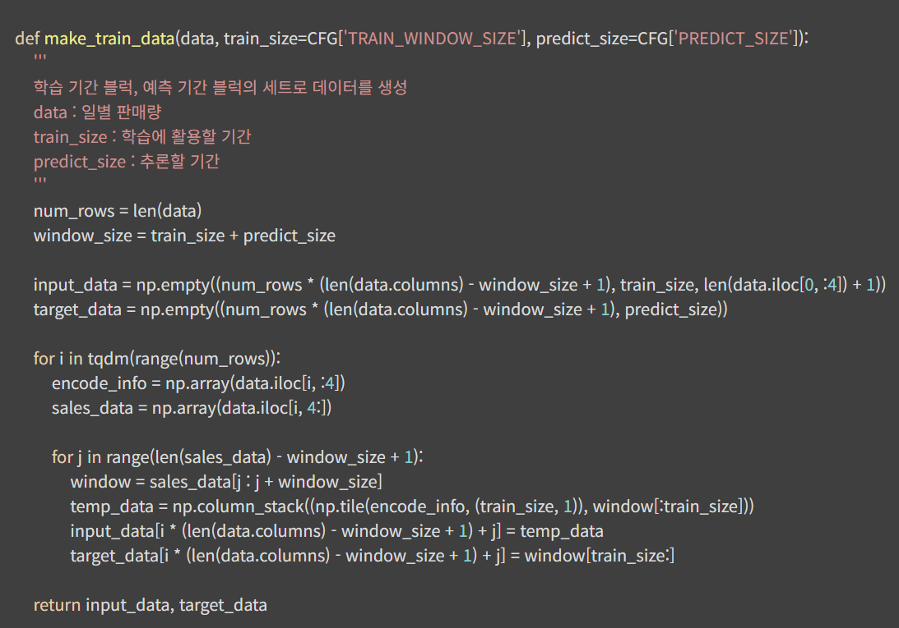
모델 검증
먼저 함수를 사용해서 input , target을 만들고 이후 마지막 10프로정도를 val에 사용하고 90정도를 train에 사용하기 위해서 dataset을 분할 했습니다.
그리고 val 함수를 통해서 모델을 epoch를 반복하때 마다 모델을 평가하면서 모델이 과대적합이 되는지 과소적합이 되는지에 대해서 판단할 수 있었습니다.

Slide 10
모델 검증
먼저 함수를 사용해서 input , target을 만들고 이후 마지막 10프로정도를 val에 사용하고 90정도를 train에 사용하기 위해서 dataset을 분할 했습니다.
그리고 val 함수를 통해서 모델을 epoch를 반복하때 마다 모델을 평가하면서 모델이 과대적합이 되는지 과소적합이 되는지에 대해서 판단할 수 있었습니다.

Slide 11
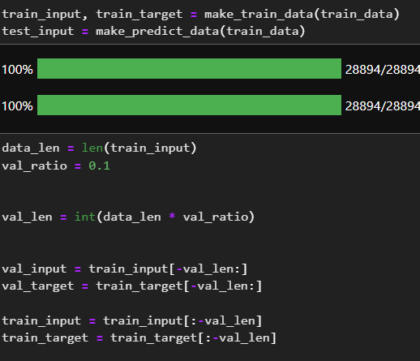
모델 검증

Slide 12
모델 검증

Slide 13
모델 알고리즘
1) 전처리
2) 모델 학습
3) 모델 추론
4) 성능 개선 방법

Slide 14
전처리
더 작은 값을 추가하여 분모가 0인 경우 방지하는 상수 정의 : EPSILON = 1e-8
수치형 데이터는 min-max scale 사용
범주형 데이터는 labelEncoder()함수를 사용하여 전처리 진행
Train 90 % , val 10 % 비율로 데이터 처리

Slide 15
전처리 진행하면서 어려운점, 시도한것
더 작은 값을 추가하여 분모가 0인 경우 방지하는 상수 정의 : EPSILON = 1e-8
값을 1e -8이 아닌 값을 조금 더 키워서 진행을 해보았는데 ex) 1e-4 모델의 학습이 잘 이루어지지 않는 것을 확인
메타 데이터인 keyword 검색 데이터를 train데이터에 곱하거나, 더하는 방식으로 진행 그리고 이후 처리는 동일하게 진행해 본결과 public 에서는 개선되지 않았다는 것을 대회를 진행하면서 확인 – 메타 데이터를 더하거나 곱할 생각을 한 것은 이 메타 데이터에서 분명이 광고, 유트브 소개, 등과 같이 주기적으로 마케팅 전략이 있고 그 값을 반영할 것이라는 가설
하지만 마지막 후처리 과정이나 데이터를 합치거나 곱하는 과정의 문제일수도 있지만 결과적으로 합치기 전보다 성능이 안좋은 것을 확인

Slide 16
모델학습
LSTM
GRU
먼저 이 데이터를 다루면서 시계열 데이터의 LSTM , GRU 와 같은 모델을 사용했고
이후에는 든 생각으로는 이 데이터는 일정한 시기에 데이터가 증가하는 것을 알 수 있어서
CNN모델을에서 POOING을 사용해서 모델의 특정 큰 VALUE를 잘 뽑아 내기 위해서 사용하였는데 성능이 그냥 gru를 사용했을대에 비해서 좋은 성능이 나왔습니다.
해당 데이터가 대부분이 0이고 판매량이 있는 시기가 존재함
CNN 을 통해서 MAXPOOLING 데이터의 특징 추출

Slide 17
모델 추론

Slide 18
성능개선 방법
baseline code 사용
첫번째로는 데이터 baseline code를 사용했습니다.
이후 epoch를 증가 시키고 layer수를 증가 시켜서 학습을 진행했습니다.
이후 모델이 복잡해지고 레이어가 깊어지면서 과적합이 일어나기 시작했고
그래서 drop out을 적용시키고 스케줄러를 사용해서 모델을 일반화 시키면서 점차 모델의 성능이
좋아졌습니다.
그리고 중간중간 모델을 변경도 시도하고 전처리 방식도 변경하는 시도를 했습니다.
epoch 증가, layer수 증가
모델이 복잡, 레이어가 깊어지면서 과적합 발생
drop out 적용, 스케줄러를 사용
모델을 변경 시도, 전처리 방식도 변경 시도

Slide 19
적용가능성
1) 모델의 실용성 및 활용 가능성.
2) 실제 현업에서의 적용 가능성

Slide 20

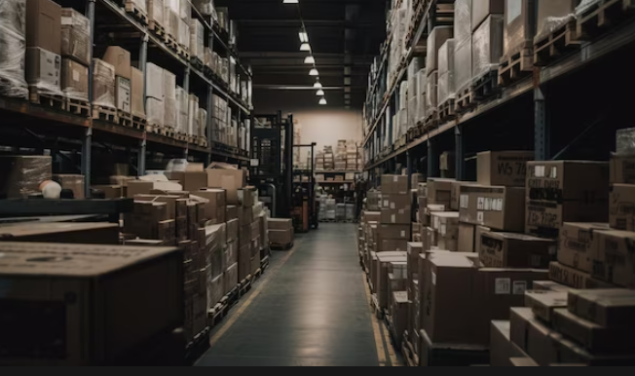
모델의 실용성 및 활용 가능성
해당 모델을 통해서 온라인 유통망의 미래의 팜매량을 예측을 통해서 제고로 인해서 기업의 재겅악화를 막고 미래의 시점에 많은 수익을 극대화 하기 위해서 후속적인 연구를 진행할 수 있을 것이라고 생각합니다.

Slide 21
실제 현업에서 적용가능성
우선 모델을 머신러닝을 이용해서 최근에 데이콘이나 KAGGLE에서 보이는 머신러닝
모델과 하이퍼파라미터 까지 자동으로 할당해서 최적의 모델을 뽑아주는 것에 비해서 저의
Pytorch 코드는 많은 연구자들이 사용하고 모델을 이해하기에 용이 하다고 생각합니다
즉 모델을 왜 사용했는지에 대한 부분을 라이브러리가 알아서 설정해서 이유를 모르는 것이 아니기 때문에 미래에 코드를 고치고 적용하기 용이하다고 생각합니다.

Slide 22
전달력
발표 내용, 시간준수, 질의 응답

Slide 23
극복한 방법
LSTM
GRU
LAYER 2
LAYER 3
첫번째 baseline을 넘길 수 있고 조금 씩 성능 개선을 가져온 방법은 하이퍼파라미터를 조정하면서 그리고 모델을 바꾸고 모델의 구조를 조정하면 성능 개선을 가져올 수 있었다.
두 번째 모델은 lstm보다는 gru 가 성능이 좋았고 lstm을 layer의 갯수를늘리고 시도했지만 gpu의 ram부족 -> 실패 -> gru로 모델 변경하고 layer 수 증사시킴
세 번째 중간에 과적합 문제가 발생 train은 훈련이 잘 되지만 val은 다시 위로 상승하는 것을 확인 -> 그래서 모델을 안정화 하기 위해서 scheduler 사용 -> 모델을 안정화 -> 성능 개선
CNN + GRU

Slide 24
LG AIMERS를 하면서 느낀점
시계열 데이터를 처음 다루어 보면서 시계열에 매력을 알 수 있었고 나의 무지함과 부족함을 많이 느낄 수 있었다.
다음에는 팀원과 함께 해보고 싶다. 배운 것을 나누고 새로운 것을 배우고 싶었다.

